Slide 1
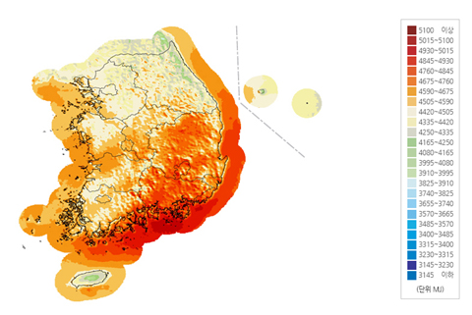
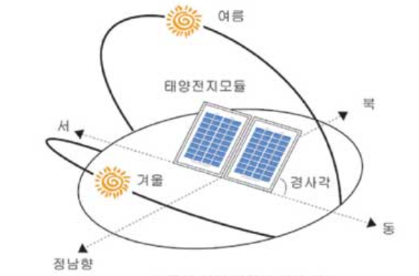
02. 프로세싱
데이터 수집
태양광 발전 : 태양의 빛 에너지를 이용해 전기에너지를 얻는 발전
태양광발전의 효율을 높이려면 여러 기후조건과 태양의 입사각 고려 필요
기후데이터
위도, 경도
온도, 강수량, 풍속에 따라 일사량이 달라지며 일사량에 따라 태양광 발전량 변화
태양전지모듈은 태양광선과 90도 각도일 때 가장 효율이 좋으며 방향은 정남향일수록 좋음
계절에 따라 태양의 남중고도가 달라 태양광의 입사각이 변화되어 태양광 발전량 변화
Fig. 태양기상자원지도 - 일사량 (국립기상과학원)
Fig. 태양전지 모듈과 계절별 태양 남중고도

